Slide 1

Você organizado, foco dobrado.
Turma: 2TIV1
Alunos: Waldson Antonio Lins Barbosa Junior e Gustavo das virgens

Slide 2
MEU PERSONA
João, o esquecidinho da turma 17 anos | Estudante | Streamer | Atleta
Resumo visual e leve:
Vive perdendo provas, trabalhos... e até a mochila
Tem post-its por todo canto (só aumentam a bagunça)
Usa o celular mais de 5 horas por dia, mas nunca achou um app que realmente ajudasse

Slide 3
Organização zero, stress mil
Muitos aplicativos são complicados demais
João precisa de algo simples, rápido e direto
E que funcione no meio da correria
Mas não tão simples como esse slide

Slide 4
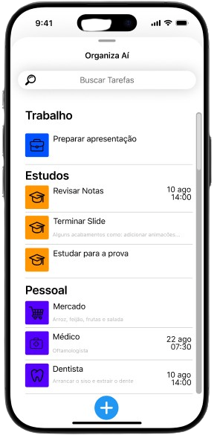
Organiza Aí – o app que pensa como o João
Organiza Aí é um aplicativo de organização pessoal feito para quem vive na correria e precisa de praticidade no dia a dia. Ele foi pensado especialmente para jovens como o João — que têm muitas tarefas, horários apertados e pouca paciência para apps complicados.
Com um visual moderno e intuitivo, o app permite que o usuário:
Adicione tarefas rapidamente
Use cores para identificar prioridades
Receba alertas que realmente chamam atenção
Acompanhe seu progresso com estatísticas simples e recompensas motivadoras
Organiza Aí ajuda você a não esquecer nada importante — de provas a recados da mãe — tudo isso de um jeito leve, direto e com a sua cara.

Slide 5
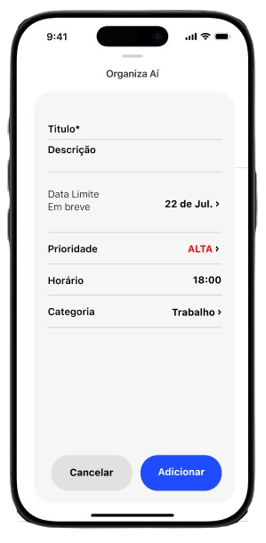
Criação de tarefas
A tela de criação de tarefas do Organiza Aí foi pensada para ser rápida e funcional. Em poucos toques, o usuário consegue registrar qualquer compromisso sem perder tempo.
Ela permite adicionar:
Título da tarefa (obrigatório)
Descrição opcional, para dar mais detalhes
Data limite, com indicação visual se estiver próxima
Prioridade, destacada por cores (ex: vermelha para "Alta")
Horário específico
Categoria, como Trabalho, Estudos ou Pessoal
No final, há dois botões de ação bem visíveis: "Cancelar" e "Adicionar", com cores contrastantes que facilitam o uso até em ambientes com pouca atenção.
Esse design direto evita distrações e atende o objetivo principal do app: ajudar quem precisa se organizar sem complicação.

Slide 6
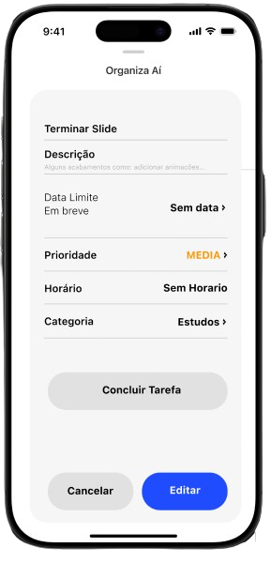
Edição e conclusão de tarefas
A tela de edição permite ao usuário visualizar, ajustar e finalizar tarefas já criadas de forma rápida e intuitiva.
Nessa tela, é possível:
Alterar o título e a descrição da tarefa
Definir ou atualizar a data limite e o horário
Ajustar a prioridade com cores visuais (ex: laranja para "Média")
Mudar a categoria da tarefa (Ex: Estudos, Trabalho, etc.)
Além disso, o botão "Concluir Tarefa" permite finalizar a atividade de forma clara, dando ao usuário a sensação de progresso e dever cumprido.
Com os botões "Cancelar" e "Editar" na parte inferior, a navegação é simples e eficiente — ideal para o uso no dia a dia escolar ou em qualquer rotina agitada.
Essa tela reforça o propósito do app: facilitar a organização pessoal com o mínimo de esforço.

Slide 7
E o João?
Depois de usar o Organiza Aí, o João se sente muito mais tranquilo e confiante. Ele não fica mais preocupado em esquecer suas tarefas porque tudo está organizado e fácil de acessar no app. A sensação de ter controle sobre seus compromissos deixa ele menos ansioso e mais produtivo no dia a dia. Além disso, ele sente que está conseguindo cumprir prazos com mais facilidade e até sobra tempo para suas outras atividades. Em resumo, o app ajudou o João a se sentir mais organizado, focado e no controle da sua rotina.

Slide 8
Você organizado, foco dobrado.

